Slide 1
SVG를 이용한 데이터 시각화
-Fill
-Fill Patterns
-Clip Path
강혜인

Slide 2
1. SVG Fill

Slide 3
Fill
Shape의 안에 들어갈 색을 정의합니다.
Ex) SVG안에서 style=“fill:#000000;”을 적용합니다.

Slide 4
1. Fill을 조절하는 속성들
fill
stroke
fill-opacity
fill-rule : 도형의 바깥 쪽과 안쪽을 정의합니다.
  nonzero
  evenodd

Slide 5
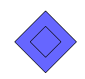

2. nonzero
<path d="M50,20 l40,40 l-40,40 l-40,-40 l40,-40
M50,40 l20,20 l-20,20 l-20,-20 l20,-20"
style="stroke: #000000;
fill: #6666ff;
fill-rule: nonzero;
" />
<path d="M150,20 l40,40 l-40,40 l-40,-40 l40,-40
M150,40 l-20,20 l20,20 l20,-20 l-20,-20"
style="stroke: #000000;
fill: #6666ff;
fill-rule: nonzero;" />
안쪽 다이아몬드가
시계방향으로 그려짐
안쪽 다이아몬드가
반시계방향으로 그려짐

Slide 6
Draw a line (ray) from the point to infinity in any direction.
For each time a path in the shape crosses this ray, add 1 to a counter if the path crosses the ray from left to right, and subtract 1 from the counter if the path crosses the ray from right to left. Having counted all the paths that cross the ray, if the total count is zero then the point is considered outside the path. If the total count is nonzero, then the point is considered inside the path.

Slide 7
1. evenodd
<path d="M50,20 l40,40 l-40,40 l-40,-40 l40,-40
M50,40 l20,20 l-20,20 l-20,-20 l20,-20"
style="stroke: #000000;
fill: #6666ff;
fill-rule: evenodd;" />
<path d="M150,20 l-40,40 l40,40 l40,-40 l-40,-40
M150,40 l-20,20 l20,20 l20,-20 l-20,-20"
style="stroke: #000000;
fill: #6666ff;
fill-rule: evenodd;" />
Draw a line (ray) from the point to infinity in any direction.
For every time the path crosses the ray, increment a counter.
If the total count is an even number, the point is outside.
If the total count is an odd number, the point is inside the shape.

Slide 8
1. SVG Fill patterns
포토샵의 ‘Tiles’기능과 비슷한 역할을 하는
참고: http://www.svgeneration.com/generate/Bubble-Fade

Slide 9
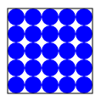
Fill Patterns
SVG Images, Shapes 그리고 비트맵 이미지로 패턴을 만들어
도형을 채우기 위한 기능입니다.
Ex)
<defs>
<pattern id=“pattern1”
x=“10” y=“10” r=“10”
style=“strok: none; fill: #0000ff;” />
</pattern>
</defs>
<rect x=“10” y=“10” width=“100” height=“100”
style=“stroke:#000000; fill: url(#pattern1); />

Slide 10
1. X, Y , Width 와 Height
x, y값은 shape안의 어떤 위치에서 패턴을 시작할지 정합니다.
Width와 Height값은 패턴의 가로, 세로값을 정의합니다.

Slide 11
2. 패턴을 품은 패턴
패턴 안에 패턴을 적용시킬 수 있습니다.

Slide 12
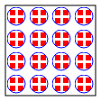
<defs>
<pattern id="innerPattern"
x="3" y="3" width="9" height="9"
patternUnits="userSpaceOnUse"
>
<rect x="0" y="0" width="6" height="6"
style="stroke: none; fill: #ff0000;" />
</pattern>
<pattern id="outerPattern"
x="12" y="12" width="25" height="25"
patternUnits="userSpaceOnUse"
>
<circle cx="10" cy="10" r="10"
style="stroke: #0000ff; fill: url(#innerPattern)" />
</pattern>
</defs>
<rect x="10" y="10" width="100" height="100"
style="stroke: #000000; fill: url(#outerPattern);" />

Slide 13
1. 패턴에 transform적용하기
patternTransform 을 패턴에 적용하여
SVG의 기본 변형기능을 사용할 수 있습니다.

Slide 14
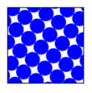
<defs>
<pattern id="transformedPattern"
x="10" y="10" width="20" height="20"
patternUnits="userSpaceOnUse"
patternTransform="rotate(35)"
>
<circle cx="10" cy="10" r="10" style="stroke: none; fill: #0000ff" />
</pattern>
</defs>
<rect x="10" y="10" width="100" height="100"
style="stroke: #000000;
fill: url(#transformedPattern);" />

Slide 15
2. Clip path
(=SVG clipping)
참고: http://sarasoueidan.com/blog/css-svg-clipping/

Slide 16
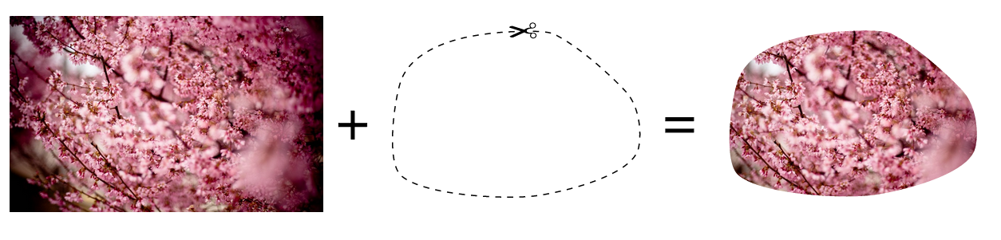
Clip Path
어떠한 path에 따라 svg shape를 자르기 위하여 쓰입니다.
이 때, 보이는 부분은 path의 안 쪽이며 path의 바깥쪽은 잘려져서
보이지 않습니다.

Slide 17
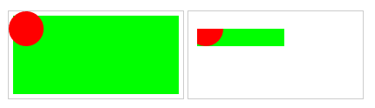
1. 그룹에서 clip path사용하기
Svg shape 그룹에 clip path를 적용시킬 수 있습니다.
Svg 이미지들을 <g>안에 넣고, <g>에 clip path를 적용시킵니다.
Ex)
<defs>
<clipPath id="clipPath4">
<rect x="10" y="20" width="100" height="20" />
</clipPath>
</defs>
<g style="clip-path: url(#clipPath4);">
<rect x="5" y="5" width="190" height="90"
style="stroke: none; fill:#00ff00;"/>
<circle cx="20" cy="20" r="20" style="stroke: none; fill: #ff0000;" />
</g>

Slide 18
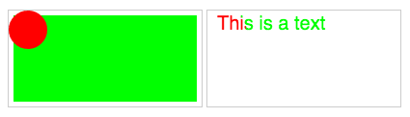
2. 텍스트를 clip path로서 사용하기
<defs>
<clipPath id="clipPath5">
<text x="10" y="20" style="font-size: 20px; ">This is a text</text>
</clipPath>
</defs>
<g style="clip-path: url(#clipPath5);">
<rect x="5" y="5" width="190" height="90"
style="stroke: none; fill:#00ff00;"/>
<circle cx="20" cy="20" r="20" style="stroke: none; fill: #ff0000;" />
</g>

Slide 19
<body>
<style>
.svg-clipped {
-webkit-clip-path: url(#svgPath);
clip-path: url(#svgPath);
}
</style>
<img class="svg-clipped" src="flowers.jpg" alt="Cherry Blossoms.”>
<svg height="0" width="0">
<defs>
<clipPath id="svgPath">
<text x="0" y="300" textLength="800" lengthAdjust="spacing”
font-family="Vollkorn" font-size="230px" font-weight="700" font-style="italic"> Blossom </text>
</clipPath>
</defs>
</svg>
</body>

Slide 20


Slide 21
<clipPath>에 다양한 도형을 넣을 수도 있습니다.
그렇지만 <g>는 포함 할 수 없습니다.
Ex)
<svg height="0" width="0">
<defs>
<clipPath id="svgPath">
<circle stroke="#000000" stroke-miterlimit="10" cx="50" cy="50" r="40" />
<circle stroke="#000000" stroke-miterlimit="10" cx="193.949" cy="235" r="74.576"/>
<circle stroke="#000000" stroke-miterlimit="10" cx="426.576" cy="108.305" r="47.034"/>
<circle stroke="#000000" stroke-miterlimit="10" cx="346.915" cy="255.763" r="43.644"/>
<circle stroke="#000000" stroke-miterlimit="10" cx="255.39" cy="82.882" r="35.17"/>
<!-- more circles... -->
</clipPath>
</defs>
</svg>

Slide 22
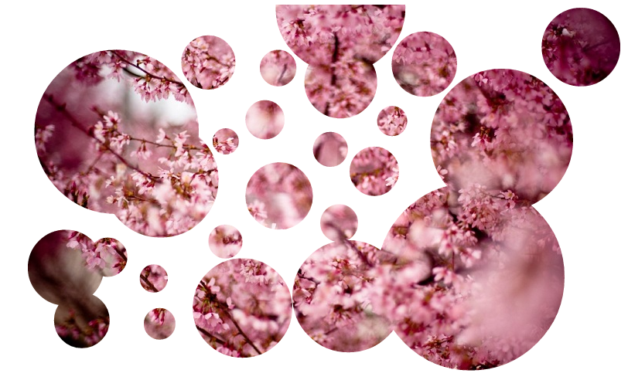

Slide 23
Cliping path에 css로 애니메이션 효과를 줄 수 있습니다. 또는, SVG의 <clipPath>의 경우에는 애니메이션을 그 안에 넣어서 애니메이션 효과를 줄 수 있습니다.
clipPath의 Attribute중에 clipPathUnits가 있습니다. clip path의 요소의 좌표계를 설정 해 줍니다.
  userSpaceOnUse (default)
  Clip path의 coordinate system의 값
  = 현재 user coordinate system의 값
  objectBoundingBox
  Clip path의 coordinate system의 값
  =둘러 싸고 있는 박스의 coordinate system의 값
http://sarasoueidan.com/demos/css-svg-clipping/svg-img-clipped-pointer-events/index.html

